Slide 1
Predicción de precio de viviendas
Mediante técnicas de regresión

Slide 2
Índice
PARTE 1 Introducción
PARTE 2 Visualización
PARTE 3 Preprocesamiento
PARTE 4 Entrenamiento
PARTE 5 Comparativa

Slide 3
INTRODUCCIÓN

Slide 4
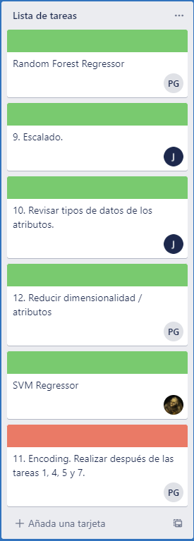


Organización y subdivsión del trabajo

Slide 5


Información sobre viviendas
2921 viviendas
81 atributos

Slide 6
Ejemplos
Id | MSSubClass | MSZoning | LotFrontage | LotArea | Street | Alley | LotShape
1 | 60 | RL | 65 | 8450 | Pave | NA | Reg
2 | 20 | RL | 80 | 9600 | Pave | NA | IR1
3 | 60 | RL | 68 | 11250 | Pave | NA | IR1
Id | PoolArea | PoolQC | MiscVal | YrSold | SaleType | SaleCondition | SalePrice
1 | 0 | NA | 0 | 2008 | WD | Normal | 208500
2 | 0 | NA | 0 | 2007 | WD | Abnorml | 181500
3 | 0 | NA | 0 | 2006 | WD | Normal | 223500

Slide 7
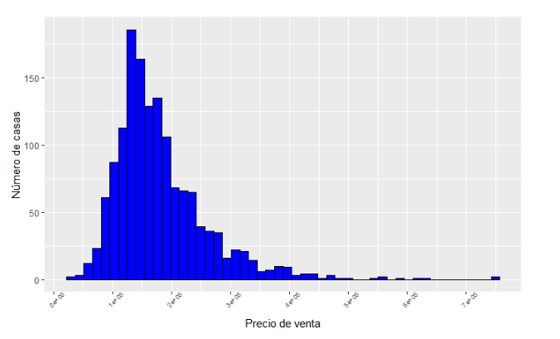
Visualización: Distribución de variable objetivo
Valor mínimo: 34900
Valor máximo: 755000
Valor medio: 190921

Slide 8
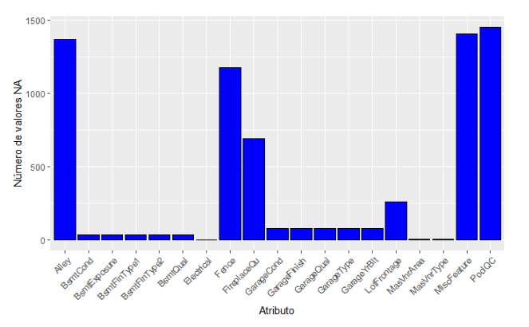
Visualización: Valores NA

Slide 9
PREPROCESAMIENTO

Slide 10
Valores ausentes
columna | valores ausentes
PoolQC | 1453
MiscFeature | 1406
Alley | 1369
Fence | 1179
FirePlaceQu | 690
LotFrontage | 259
GarageCond | 81
GarageFinish | 81
… | …
Eliminar
Completar con media o moda

Slide 11
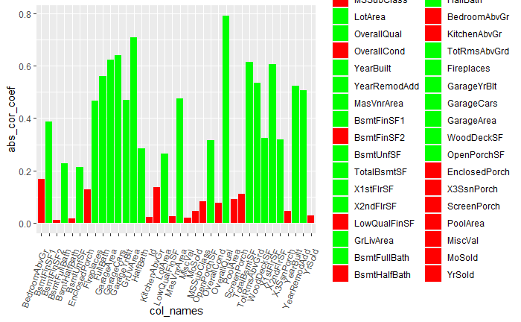
Eliminación de variables numéricas no relevantes
Matriz de correlación con variable objetivo
Se eliminan variables con correlación < 0.2

Slide 12


Eliminación de variables categóricas con demasiados valores
Muchos valores únicos
Demasiadas columnas al codificar
El modelo no sabe cuál es relevante
Eliminar columnas con más de 8 valores únicos

Slide 13
Codificación: One Hot Encoding
Tipo de vía
Avenida
Calle
Bulevar
via_avenida | via_calle | via_bulevar
1 | 0 | 0

Slide 14
Reducción de dimensionalidad
Selección
140
columnas
100
columnas
RFE
(Random Feature Elimination)

Slide 15
Escalado
num_c_baño | superficie_finca
4 | 30
num_c_baño | superficie_finca
0.89 | 0.1

Slide 16
ENTRENAMIENTO

Slide 17
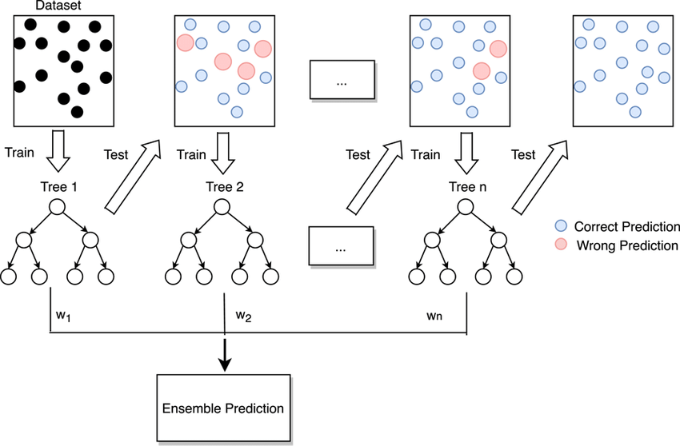
Extreme Gradient Boosting (XGB)

Slide 18
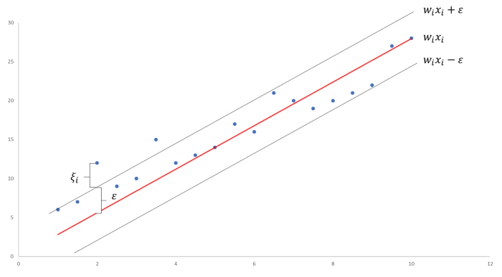
Support Vector Regression (SVR)
Margen de error (p. ej.: 5.000€): ϵ
Tolerancia a puntos fuera de margen de error: C

Slide 19
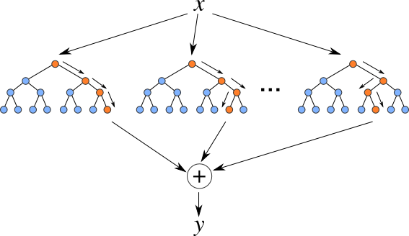
Random Forest Regression (RFR)

Slide 20
COMPARATIVA

Slide 21

RF
XGB
SVM
RMSE: 31176.26
Rsquared: 0.8455735
MAE: 17696.67
RMSE: 27907.64
Rsquared: 0.8789662
MAE: 16719.93
RMSE: 28343.97
Rsquared: 0.8691729
MAE: 17568.50
RMSE: 29179.64
Rsquared: 0.8661108
MAE: 17889.18

Slide 22
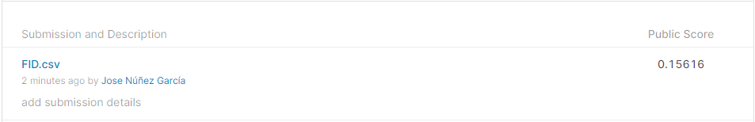
RF

Slide 23
Predicción de precio de viviendas
Mediante técnicas de regresión

